Slide 1
您好，欢迎参与“狼追羊”游戏！
在本游戏中，您与另一玩家将同时扮演“狼”（您：红色小球，另一玩家：橙色小球），你们的任务是尽快地在规定时间内抓住屏幕中跑动的“羊”（蓝色小球）。
TotalScore： 0
Notes:
角色说明

Slide 2
TotalScore： 1
每轮游戏中，屏幕上会出现若干只羊，当您或另一玩家扮演的狼碰到任意一只羊时，即视为成功抓到羊，而后立即进入下一轮游戏。
每轮游戏时间为15s，若15s内两名玩家都未抓到羊，则该轮游戏结束，直接进入下一轮游戏。
Notes:
规则定义

Slide 3
TotalScore： 13.08
屏幕顶端将显示你们当前的总得分，分数计算规则为：
若15s内抓到羊，总分增加1分
若15s内两名玩家都没有抓到羊，不得分
游戏包含时间惩罚机制，每轮游戏追逐时间越长，该轮游戏惩罚越多（每消耗1s，总分减少0.02分；即未追到羊总分减少0.3分）
游戏结束后总分越高，最终实验报酬越高。
Notes:
分数计算

Slide 4
我们将先进行几轮练习，
便于进一步理解规则以及熟悉操作。
待双方玩家都明确游戏规则后，再进入正式游戏。

Slide 5
您好，欢迎参与“狼追羊”游戏！
在本游戏中，您与另一玩家将同时扮演“狼”（您：橙色小球，另一玩家：红色小球）你们的任务是尽快地在规定时间内抓住屏幕中跑动的“羊”（蓝色小球）。
TotalScore： 0
Notes:
另一玩家角色说明（0黄1红）

Slide 6
TotalScore： 1
每轮游戏中，屏幕上会出现若干只羊，当您或另一玩家扮演的狼碰到任意一只羊时，即视为成功抓到羊，而后立即进入下一轮游戏。
每轮游戏时间为15s，若15s内两名玩家都未抓到羊，则该轮游戏结束，直接进入下一轮游戏。
Notes:
规则定义

Slide 7
TotalScore： 13.08
屏幕顶端将显示你们当前的总得分，分数计算规则为：
若15s内抓到羊，总分增加1分
若15s内两名玩家都没有抓到羊，不得分
游戏包含时间惩罚机制，每轮游戏追逐时间越长，该轮游戏惩罚越多（每消耗1s，总分减少0.02分；即未追到羊总分减少0.3分）
游戏结束后总分越高，最终实验报酬越高。
Notes:
分数计算

Slide 8
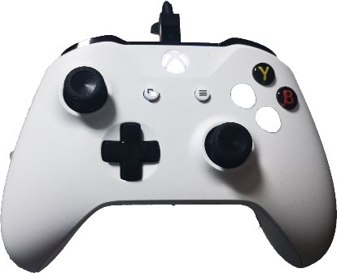
您好，欢迎参与“狼追羊”游戏！
游戏即将开始，您可以通过操纵游戏手柄左上角的遥杆来控制狼的移动
再次提醒：
1）游戏任务是尽快地在规定时间内（15s）抓住屏幕中跑动的羊（蓝色小球）
2）每抓到一只羊或15s内两名玩家均未抓到羊，则立即进入下一轮游戏。此时游戏界面刷新，两名玩家的位置也会刷新
3）实验报酬和最终总分数相关
明确自己的任务后，请示意主试开始实验吧。

Slide 9
请休息片刻，
30s后游戏继续。

Slide 10
实验结束，
请联系主试。

